Slide 1
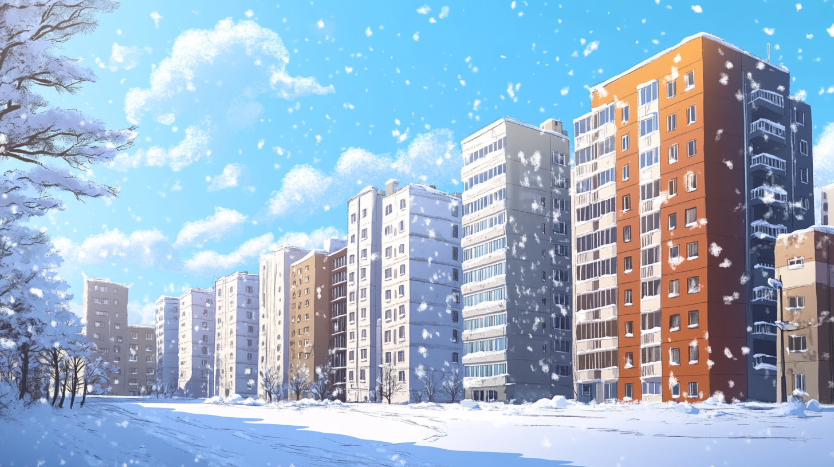







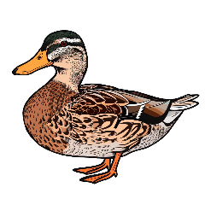



У
У
У
А
У
А
И
У
У
А
У
У
У
О
У
У
А
У
И
А

